Slide 1
Lesson 6
Prefab與材質
Horazon
手遊設計

Slide 2
Prefab
什麼是Prefab
  預製組件
為什麼要使用Prefab
  預先組合物件 (GameObject & Component)
  快速創造多個 相同或相似的物件
  多人協作與版本控管

Slide 3
Prefab
製作Prefab (將物件拖回專案)
以Prefab建立物件 (將Prefab拉近Scene)
以script建立Prefab (略、未來再說明)
解除Prefab
  Unpack / Unpack Completly

Slide 4
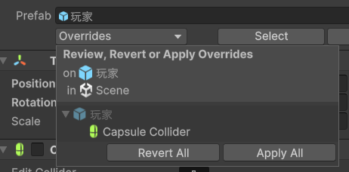
修改Prefab：方法1
Apply
  Override > Apply
  拖拉覆蓋
Revert
  Override > Revert

Slide 5
修改Prefab：方法2
Prefab Stage
  直接在Prefab點兩下
  最頂層(Root)的Transform參數會被忽略
修改：Project Setting > Editor > PrefabMode
  可建立預設的編輯Scene (UI可能會用到)

Slide 6
Prefab (其他操作)
Nested Prefab
  Prefab中可以包含其他Prefab
  拖拉子物件進入Project即可
Prefab Variant
  繼承關係
  拖拉已為Prefab物件進入Project即可建立

Slide 7
2D物件：Sprite Renderer
Sprite Renderer
  精靈渲染器
  定義物件顯示的「外觀」
  相關顯示設定
  材質(Material)才是真正顯示外觀的核心

Slide 8
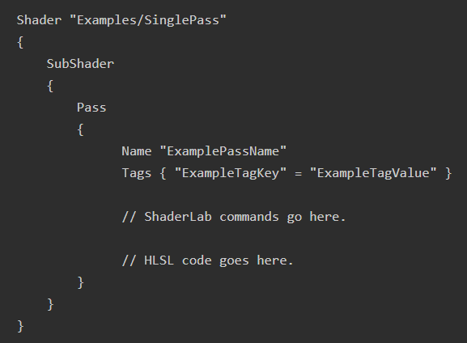
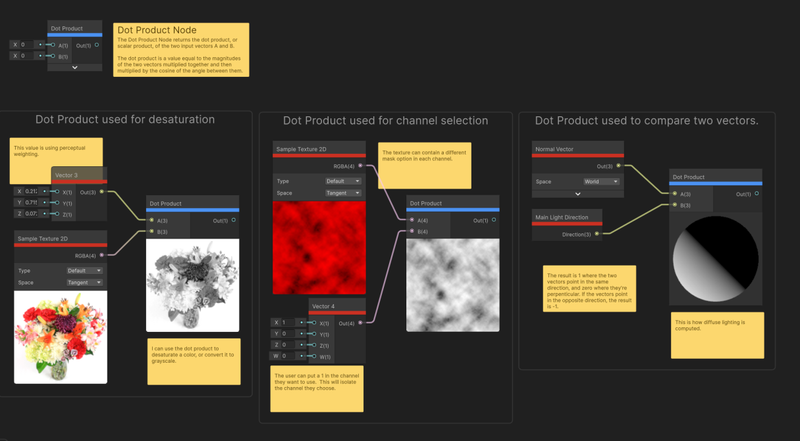
Shader (著色器)
根據一定的演算法來要求顯示卡渲染的一段程式
  HLSL語言
  Shader Graph

Slide 9
Material (材質)
Material是使用某一個Shader所產生的特例。
  必定使用一個shader、一個shader可產生任意數量的material
  允許各種參數 (shader定義)
  texture是參數的一種，不一定要有texture
建立Material=>選擇Shader=>調整參數

Slide 10
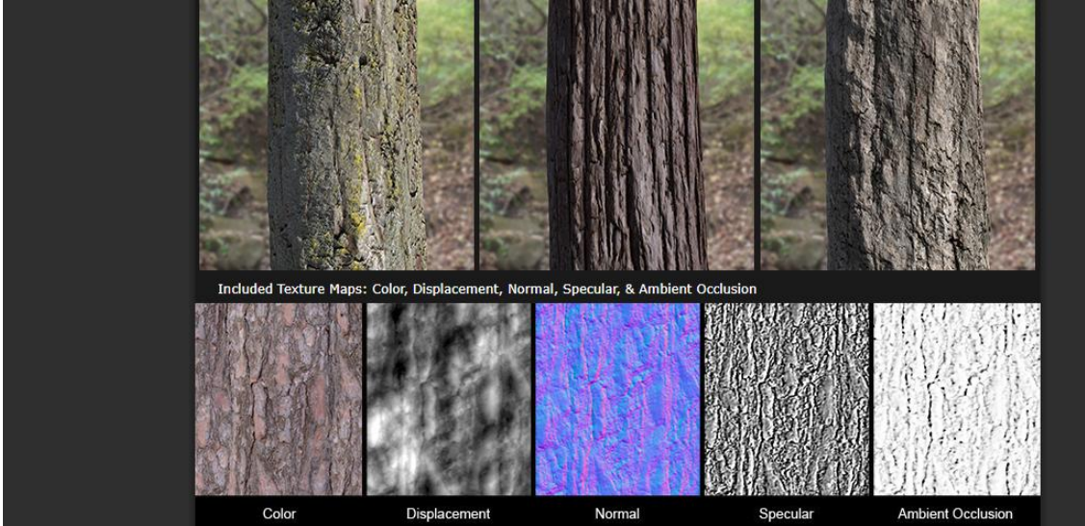
Texture (紋理貼圖)
一張圖片，shader會用uv mapping (uv映射)的方式將該圖對應到3D物件上。

Slide 11
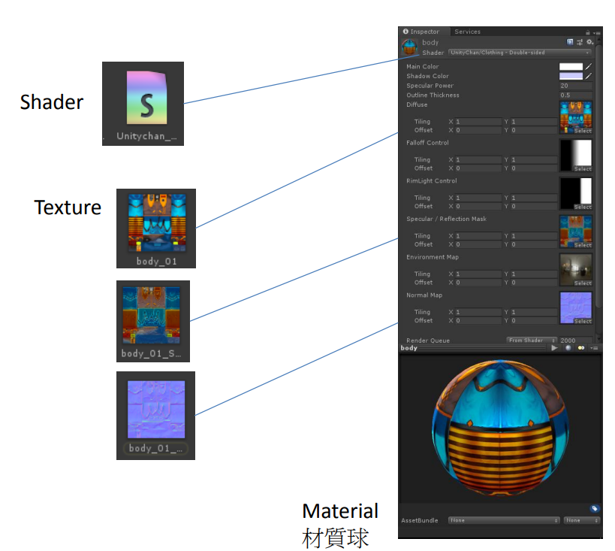
Shader Material Texutre

Slide 12
Shader
Lit Shader
  會被光線影響
  URP/2D/Sprite-Lit-Default
Unlit Shader
  不受光影響
  URP/2D/Sprite-Unlit-Default

